Slide 1


SOUTENANCE DE PROJET
ANNEE 1
Projet Fondamentaux Scientifiques
Du 12/11/2018 au 19/11/2018
Pilote de formation et Projet : KISTER Mathieu
Aides pour le projet :
- KLEIN Alexandre – A5
- HEBINGER Lucas – A5

Slide 2


SOMMAIRE
I – Analyse du sujet
II – Présentation des membres
III – Gestion de projet
IV – Exécution des tâches
V – Problèmes rencontrés
VI – Ajouts potentiels
VII – Bilans et conclusions
VIII – Conclusions personnelles

Slide 3

Analyse du sujet
I – Analyse du sujet
II – Présentation des membres
III – Gestion de projet
IV – Exécution des tâches
V – Problèmes rencontrés
VI – Ajouts potentiels
VII – Bilans et conclusions
VIII – Conclusions personnelles
Création d’un cardio-fréquence mètre
Situation du sujet : L’entreprise a été sabotée, il faut recréer leur cardio-fréquence mètre
Livrables : Un cardio-fréquence mètre en Arduino et un programme en C permettant de lire un fichier .csv contenant les informations de battements du cœur

Slide 4
Membres du groupe
I – Analyse du sujet
II – Présentation des membres
III – Gestion de projet
IV – Exécution des tâches
V – Problèmes rencontrés
VI – Ajouts potentiels
VII – Bilans et conclusions
VIII – Conclusions personnelles
Chef de groupe : POMMERY Tristan
Membres du groupe :
SCHUBNEL Thomas
POMMERY Tristan
CARRE Etienne
REGALL Nicolas

Slide 5
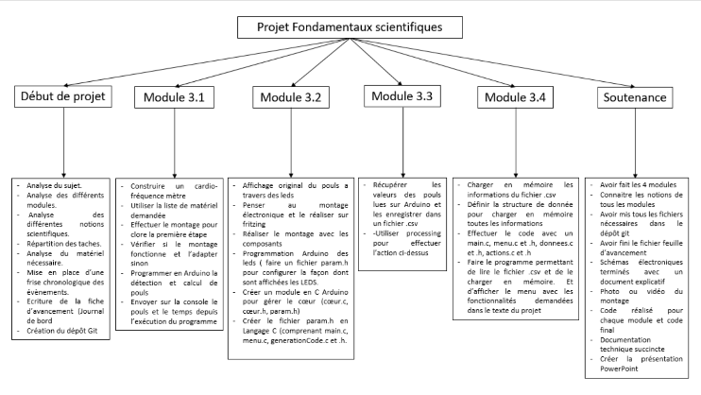
Organisation du projet
I – Analyse du sujet
II – Présentation des membres
III – Gestion de projet
IV – Exécution des tâches
V – Problèmes rencontrés
VI – Ajouts potentiels
VII – Bilans et conclusions
VIII – Conclusions personnelles

Slide 6
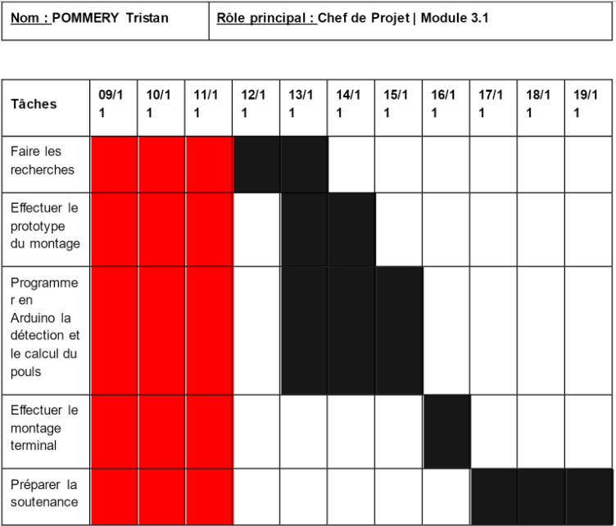
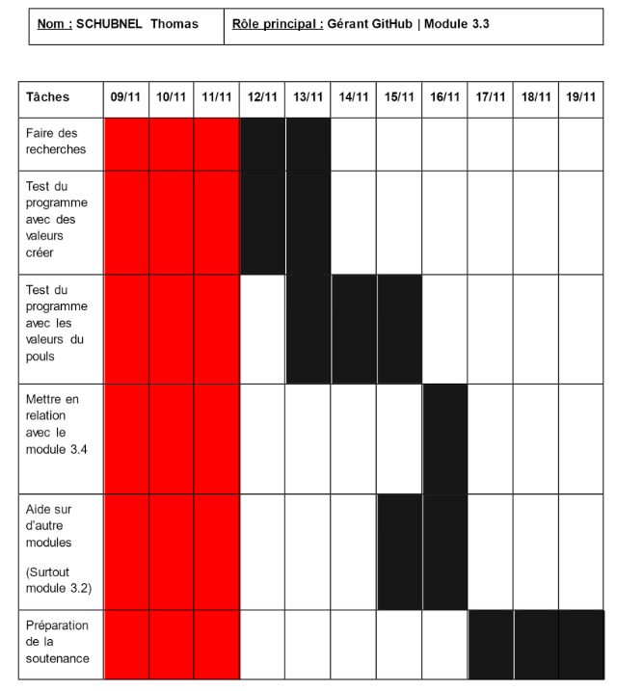
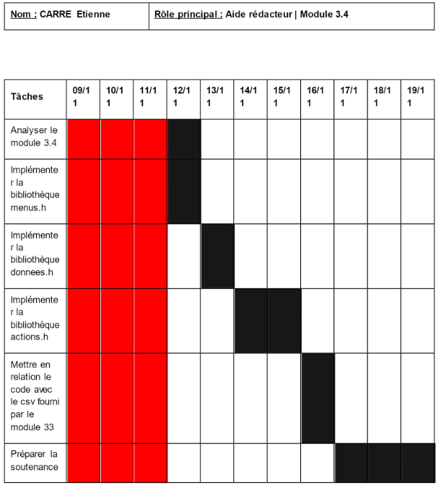
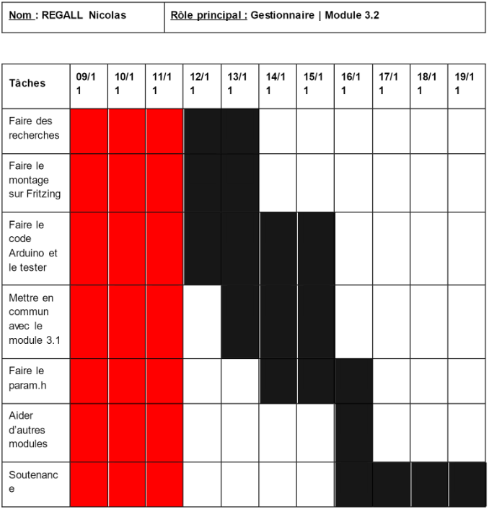
Planning des tâches
I – Analyse du sujet
II – Présentation des membres
III – Gestion de projet
IV – Exécution des tâches
V – Problèmes rencontrés
VI – Ajouts potentiels
VII – Bilans et conclusions
VIII – Conclusions personnelles

Slide 7







Moyens de réalisation utilisés
I – Analyse du sujet
II – Présentation des membres
III – Gestion de projet
IV – Exécution des tâches
V – Problèmes rencontrés
VI – Ajouts potentiels
VII – Bilans et conclusions
VIII – Conclusions personnelles

Slide 8
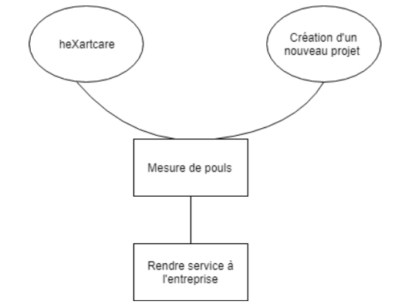
Analyse fonctionnelle - Objectifs
I – Analyse du sujet
II – Présentation des membres
III – Gestion de projet
IV – Exécution des tâches
V – Problèmes rencontrés
VI – Ajouts potentiels
VII – Bilans et conclusions
VIII – Conclusions personnelles
Diagramme bête a cornes

Slide 9
Exécution des tâches

Slide 10
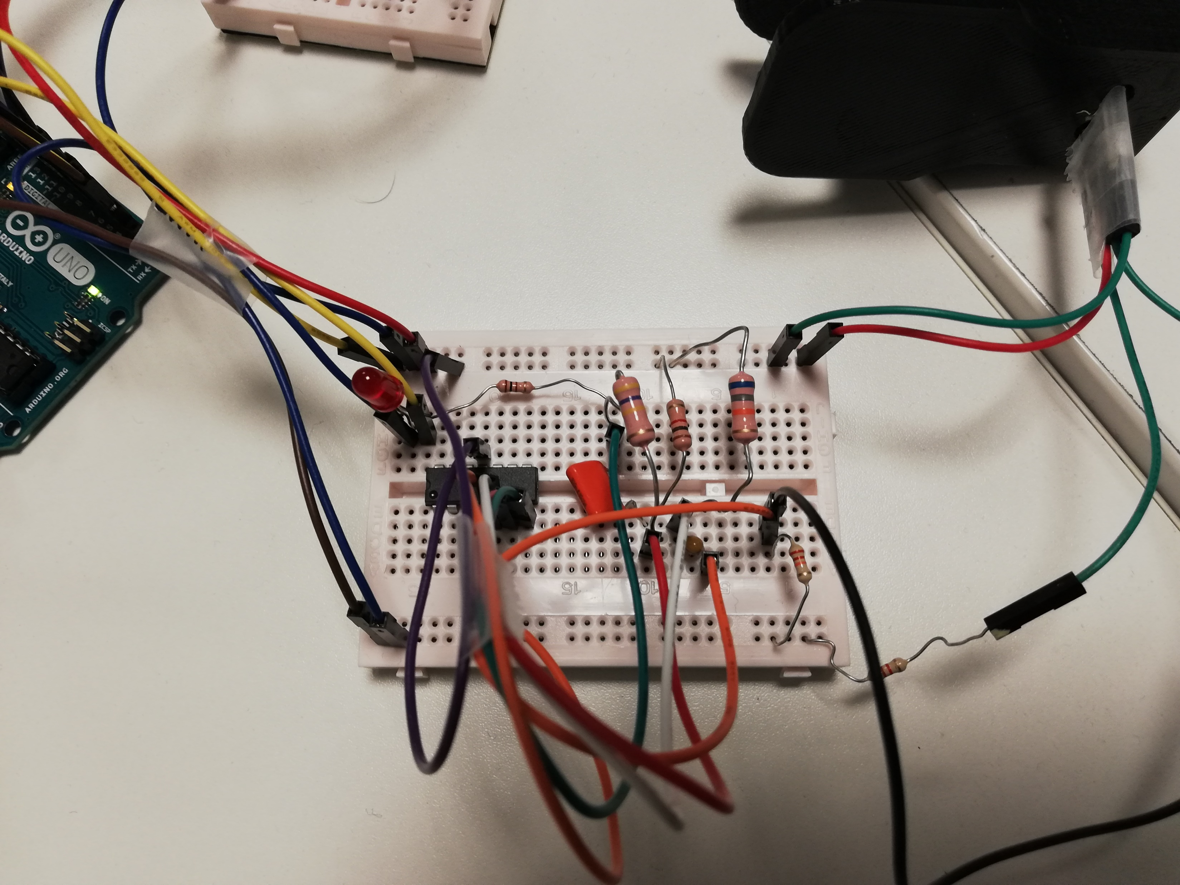

Module 3.1 - Cardio
I – Analyse du sujet
II – Présentation des membres
III – Gestion de projet
IV – Exécution des tâches
V – Problèmes rencontrés
VI – Ajouts potentiels
VII – Bilans et conclusions
VIII – Conclusions personnelles

Slide 11
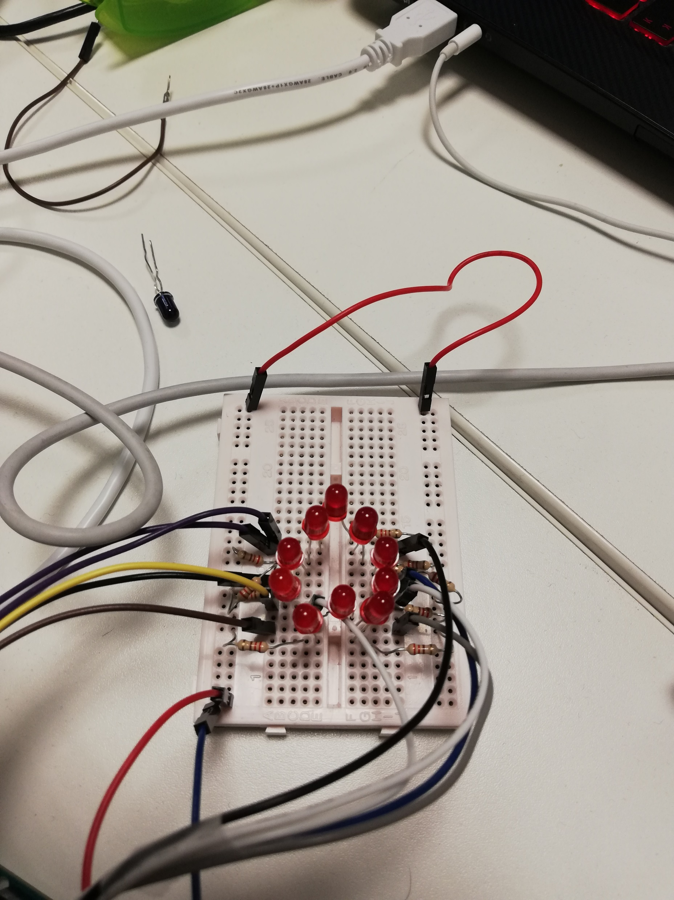
Module 3.2 – Cœur de LEDs
I – Analyse du sujet
II – Présentation des membres
III – Gestion de projet
IV – Exécution des tâches
V – Problèmes rencontrés
VI – Ajouts potentiels
VII – Bilans et conclusions
VIII – Conclusions personnelles

Slide 12

Module 3.3 - Processing
I – Analyse du sujet
II – Présentation des membres
III – Gestion de projet
IV – Exécution des tâches
V – Problèmes rencontrés
VI – Ajouts potentiels
VII – Bilans et conclusions
VIII – Conclusions personnelles

Slide 13
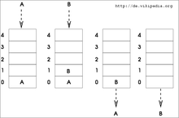
Module 3.4 – Traitement des données
I – Analyse du sujet
II – Présentation des membres
III – Gestion de projet
IV – Exécution des tâches
V – Problèmes rencontrés
VI – Ajouts potentiels
VII – Bilans et conclusions
VIII – Conclusions personnelles

Slide 14
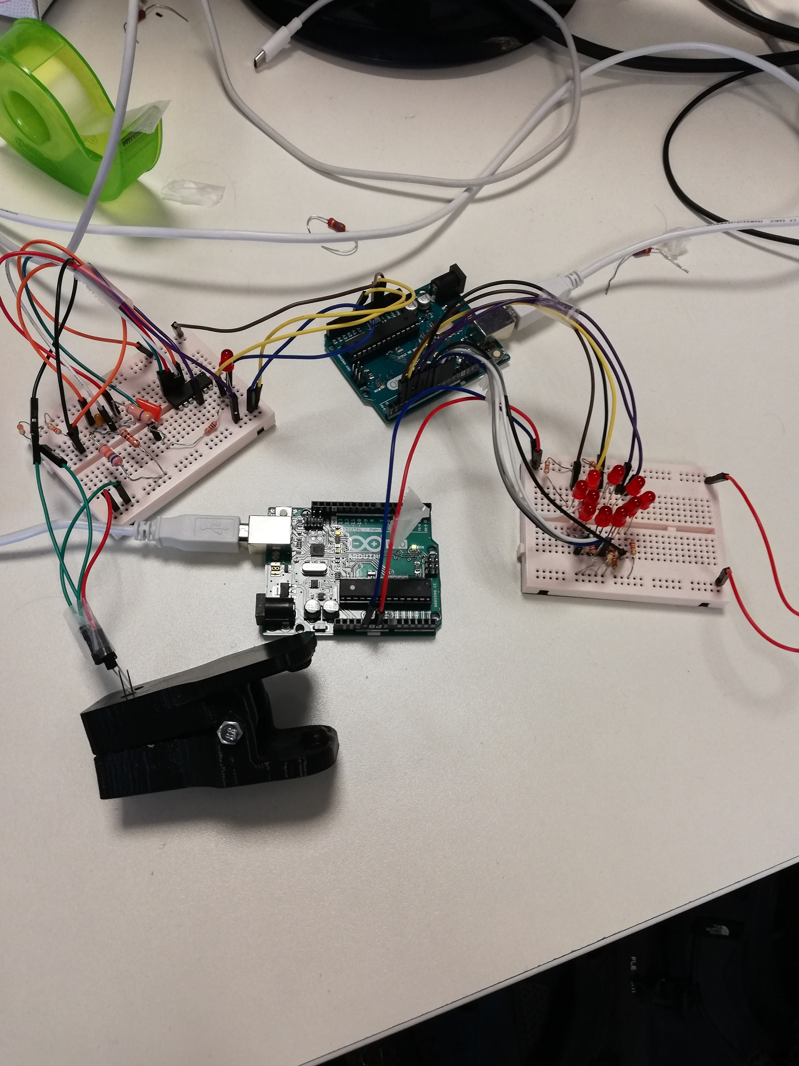
Démonstration
I – Analyse du sujet
II – Présentation des membres
III – Gestion de projet
IV – Exécution des tâches
V – Problèmes rencontrés
VI – Ajouts potentiels
VII – Bilans et conclusions
VIII – Conclusions personnelles

Slide 15

Problèmes rencontrés
I – Analyse du sujet
II – Présentation des membres
III – Gestion de projet
IV – Exécution des tâches
V – Problèmes rencontrés
VI – Ajouts potentiels
VII – Bilans et conclusions
VIII – Conclusions personnelles
Interférences dans le montage Arduino
Communication Cœur de LEDs | Cardio
Fonctionnement correct du montage (détection du pouls)

Slide 16
Ajouts potentiels
I – Analyse du sujet
II – Présentation des membres
III – Gestion de projet
IV – Exécution des tâches
V – Problèmes rencontrés
VI – Ajouts potentiels
VII – Bilans et conclusions
VIII – Conclusions personnelles
Nouveaux modes de traitements des données
Ajout d’informations dans le fichier .csv
Filtre passe bande pour le montage cardio
Amélioration de l’interface du menu
Ajouts de modes d’allumage

Slide 17

Bilan et conclusions du projet
I – Analyse du sujet
II – Présentation des membres
III – Gestion de projet
IV – Exécution des tâches
V – Problèmes rencontrés
VI – Ajouts potentiels
VII – Bilans et conclusions
VIII – Conclusions personnelles
Réponse a ce qui est demandé
Projet fonctionnel
Dynamique de groupe

Slide 18
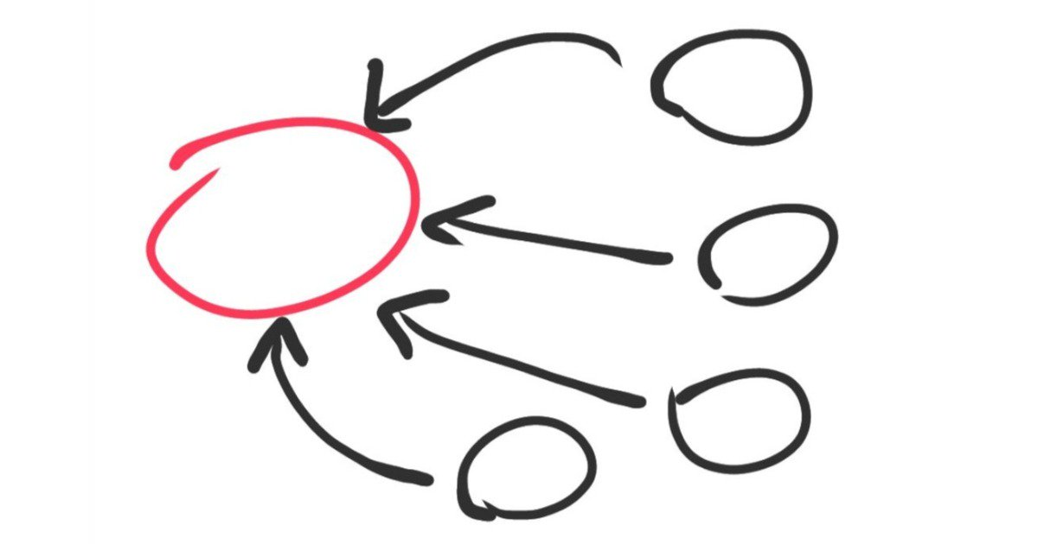
Conclusions personnelles
I – Analyse du sujet
II – Présentation des membres
III – Gestion de projet
IV – Exécution des tâches
V – Problèmes rencontrés
VI – Ajouts potentiels
VII – Bilans et conclusions
VIII – Conclusions personnelles
Tristan
Nicolas
Thomas
Etienne

Slide 19
Remerciements
I – Analyse du sujet
II – Présentation des membres
III – Gestion de projet
IV – Exécution des tâches
V – Problèmes rencontrés
VI – Ajouts potentiels
VII – Bilans et conclusions
VIII – Conclusions personnelles
KISTER Mathieu
KLEIN Alexandre et HEBINGER Lucas

Slide 20
Fin de la soutenance

Slide 21

Questions

